Slide 1
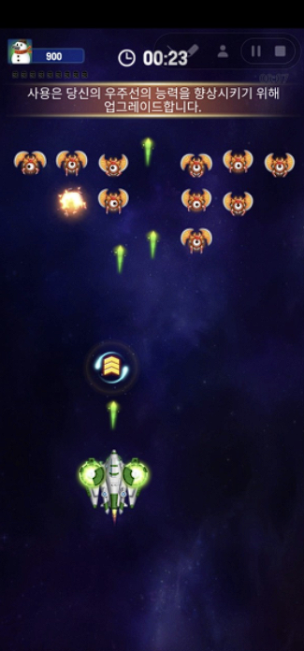
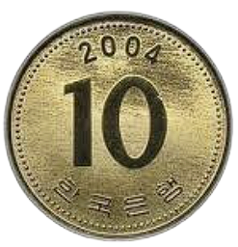
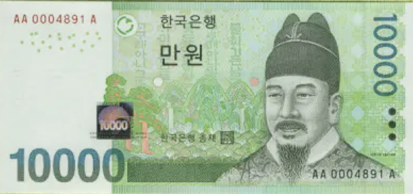

스페이스 슈터
- 슈팅게임
- 적을 쏴서 점수를 얻음
월급 슈터
- 슈팅게임
회사가 나에게 돈을
쏘면 내가 진급

Slide 2
필요한 기능
전체 흐름
유저(회사)가 우주에서 내려오는 인간(사원)들을 돈으로 쏘아
집으로 보내고 점수(월급)를 올린다.
유저가 인간이나 인간의 공격에 닿으면 죽음.
할 수 있다면 넣는 부가 기능
유저의 목숨 3개
하늘에서 떨어지는 아이템 먹으면 큰 돈을 쏠 수 있음(광역기/목숨)
일정 점수를 채우면 단계가 올라가
인간이 진급하여 더 많은 돈으로 때려야 함 + 현란한 움직임
- 유저: 마우스로 게임 아이콘을 움직일 수 있음. 구역: 화면 전체
- 적: 한 명씩 랜덤으로 움직인다. 위->아래로 진행하며 속도 랜덤

Slide 3
저작권
건물 https://www.flaticon.com/kr/free-icon/office-building_4300058

